Slide 1
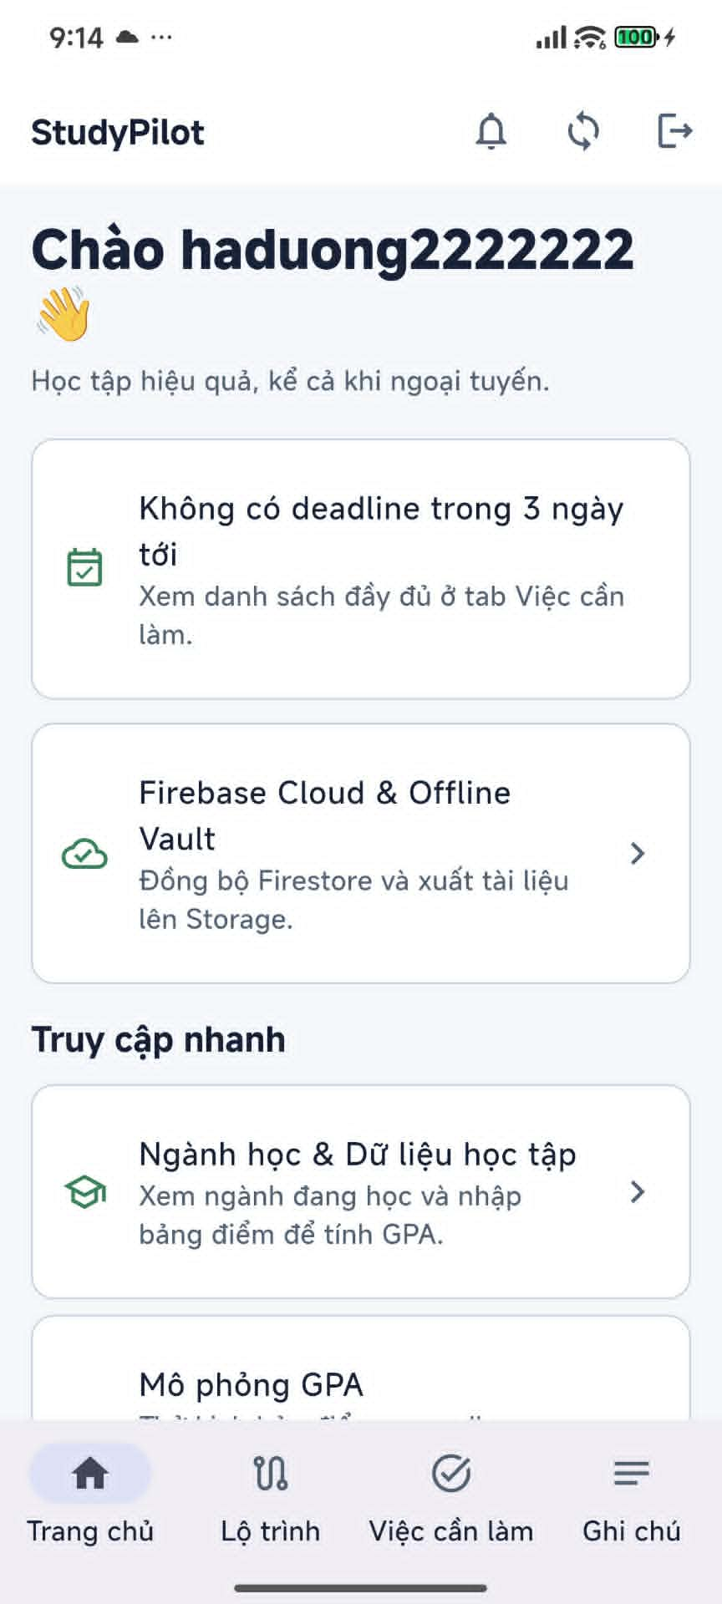
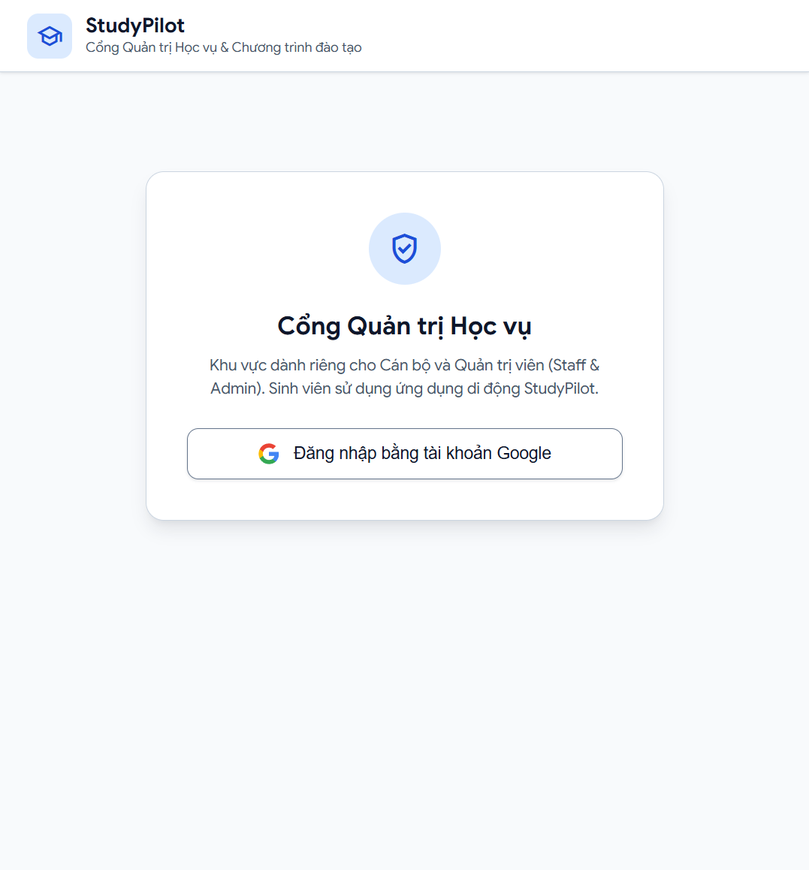
BÁO CÁO Lab3 · PRM393
StudyPilot
Hệ thống Hỗ trợ Học tập & Cổng Quản trị Học vụ
Một Backend Firebase, Hai Client: Android & Web Admin
TRỌNG TÂM KỸ THUẬT & NGHIỆP VỤ ĐÃ HOÀN TẤT
• Kế thừa thiết kế PRM323 Lab 2 (Material 3) và chuyển đổi triệt để sang Cloud Firebase.
• Luồng liên vai trò: Sinh viên gửi bí kíp/kế hoạch (Android) ↔ Cán bộ duyệt realtime (Web).
• Kiến trúc MVVM 0-SDK call trong View, AI Level 2 (Gemini), 159 tests hermetic 100% pass.
Web Admin: Sign-in Hosting
Nhóm thực hiện: GR6
Thành viên: Nguyễn Sỹ Thanh Tùng · Nguyễn Bá Thái Dương · Dương Quang Long · Võ Anh Duy
App Android: Home Screen
Repository: tugnngw/prm323-lab2-gr6 · 11/2026

Slide 2
VẤN ĐỀ THỰC TẾ
Sinh viên FPTU không thiếu dữ liệu — họ thiếu một nơi tra cứu nhất quán
Đối chiếu khó khăn thực tế của 3 nhóm đối tượng sinh viên và vai trò quản lý của nhà trường
01
Dữ liệu học vụ phân mảnh
02
Kế hoạch thiếu vòng phản hồi
03
Rủi ro từ dữ liệu giả lập
ĐỐI TƯỢNG NGƯỜI DÙNG CHÍNH
Đề cương PDF ở FLM, deadline trên LMS, điểm số tại FAP và ghi chú trong sổ cá nhân.
Sinh viên không có góc nhìn tổng thể để biết 'môn này cần học trước môn nào' hay 'còn bao nhiêu slot nữa thì đến hạn nộp bài'.
Sinh viên tự lập kế hoạch học tập từng kỳ nhưng không có cơ chế gửi cán bộ học vụ duyệt.
Thiếu sự tư vấn chuyên môn bám sát đề cương chuẩn và thiếu phản hồi hai chiều kịp thời.
Các bản prototype thường hoạt động với mock data. Khi kết nối cloud, nếu backend lỗi app thường im lặng fallback về mock, tạo cảm giác sai lệch về tính sẵn sàng của dữ liệu học vụ.
P01 · Tân sinh viên (Kỳ 1-3)
Cần nắm khung chương trình, hiểu cây môn tiên quyết, không bị bỡ ngỡ trước quy chế đào tạo.
P02 · Sinh viên chuyên ngành (Kỳ 4-6)
Gặp áp lực lớn về bài tập Lab, đồ án môn học (SWP, PRM), cần theo dõi deadline và ghi chú ôn thi PE.
Hậu quả:
• Rớt môn do trễ deadline
• Học sai lộ trình tiên quyết
• Dữ liệu không đồng bộ giữa các kỳ học.
Hậu quả:
• Rớt môn do trễ deadline
• Học sai lộ trình tiên quyết
• Dữ liệu không đồng bộ giữa các kỳ học.
Hậu quả:
• Rớt môn do trễ deadline
• Học sai lộ trình tiên quyết
• Dữ liệu không đồng bộ giữa các kỳ học.
Cán bộ Đào tạo / Staff
Cần công cụ quản lý chuyên ngành, import đề cương chuẩn, duyệt bí kíp học tập và thông báo tập trung cho toàn khóa.
StudyPilot · PRM393 Final · Nhóm GR6
02 / 14

Slide 3
TỔNG QUAN GIẢI PHÁP
StudyPilot: Hệ thống học vụ hợp nhất hai client trên Firebase
Định vị sản phẩm, mục tiêu cụ thể và cam kết chất lượng của nhóm GR6
CLIENT 1: MOBILE APP
CLIENT 2: WEB ADMIN
Ứng dụng Di động Android (Flutter / MVVM)
Cổng Quản trị Học vụ (Single Page App / Hosting)
• Đối tượng: Sinh viên Đại học FPT (chuyên ngành Kỹ thuật phần mềm).
• Tra cứu lộ trình học kỳ 1–9, cây điều kiện tiên quyết, 30 slots chi tiết.
• Quản lý việc cần làm (Task) với cơ chế Hoàn tác (Undo) và offline-first.
• Soạn thảo ghi chú cá nhân, đính kèm tệp, xuất báo cáo học tập PDF cục bộ.
• Gợi ý kế hoạch học tập bằng Gemini AI, gửi bí kíp cho cán bộ duyệt.
• Đối tượng: Cán bộ đào tạo, Giảng viên, Quản trị viên (Staff / Admin).
• Import chương trình đào tạo & đề cương từ tệp HTML FLM qua parser native.
• Hàng đợi duyệt bí kíp sinh viên gửi theo thời gian thực (realtime onSnapshot).
• Bắt buộc nhập lý do khi phê duyệt hoặc từ chối bí kíp/kế hoạch.
• Xuất bản thông báo toàn trường, giám sát dashboard tổng hợp chỉ số.
Zero Mock Policy
Zero-PII AI
Role-Based Access
Hermetic Testing
Firebase lỗi hiện màn hình cấu hình, tuyệt đối không âm thầm sinh dữ liệu giả.
Prompt AI chỉ chứa mã môn và ngữ cảnh công khai; không gửi tên, email hay điểm số.
Bảo mật ở tầng Security Rules, không dựa vào việc ẩn nút trên giao diện người dùng.
159 tests unit/widget chạy độc lập, 15 tests rules giả lập xác minh mọi quyền truy cập.
StudyPilot · PRM393 Final · Nhóm GR6
03 / 14

Slide 4
KIẾN TRÚC HỆ THỐNG
Mô hình MVVM một chiều & Gói chia sẻ mã nguồn dùng chung
Đối chiếu trực tiếp mã nguồn lib/ và packages/core: View → ViewModel → Service → Firebase
TẦNG GIAO DIỆN (VIEW)
TẦNG TRÌNH DIỄN (VIEWMODEL)
TẦNG DỊCH VỤ (SERVICE LAYER)
HẠ TẦNG CLOUD & BACKEND
lib/screens/ (18 screens)
lib/widgets/ (12 components)
• Chỉ đọc state và lắng nghe
• Tuyệt đối 0 SDK call
• Render đủ 4 trạng thái AsyncViewState
lib/viewmodels/ (9 ViewModels)
• Kế thừa BaseViewModel<T>
• Quản lý ViewState 4 nhánh
• Inject Service qua Constructor
• Không giữ tham chiếu SDK
lib/services/ (18 services)
• Abstract interface chuẩn hóa
• Triển khai Firebase SDK cụ thể
• Xử lý PII, fallback, retry
• Chuyển đổi Firestore Snapshot
Firebase Native Platform
• Firebase Auth (Google OAuth)
• Cloud Firestore (Offline Cache)
• Cloud Storage & Media API
• FCM, Analytics, Crashlytics, AI
→
→
→
GÓI DÙNG CHUNG: packages/core (study_pilot_core)
COMPOSITION ROOT: lib/main.dart
• Tránh phân rã schema giữa Mobile và Web Admin.
• Chứa toàn bộ Data Models: StudyPlanSubmission, ExperienceNote, Announcement, TipRating.
• Chứa lớp FinalFirestore: Đóng gói truy vấn chuẩn cho các luồng nghiệp vụ mới.
• Cả ứng dụng Flutter và Web script đều tuân thủ cùng một hợp đồng dữ liệu duy nhất.
• Nơi duy nhất khởi tạo và kết nối Object Graph (MultiProvider).
• Tách biệt môi trường thật và môi trường test qua Dependency Injection.
• Bắt lỗi khởi tạo Firebase (_firebaseInitError) để hiển thị màn hình báo lỗi cấu hình.
• Tự động đăng ký Handler FCM nền (fcmBackgroundHandler) trước khi dựng App.
StudyPilot · PRM393 Final · Nhóm GR6
04 / 14

Slide 5
TÍNH NĂNG CỐT LÕI
4 Phân hệ Nghiệp vụ Thực tế trên Ứng dụng Di động StudyPilot
Đã triển khai hoàn chỉnh trong source code lib/screens/, có kiểm chứng tự động và runtime
Lộ trình & Tiên quyết
Quản lý Việc cần làm
Ghi chú & Xuất Báo cáo
Cố vấn Học tập & AI
Màn hình: SCR-02.01 & 02.02
• Tra cứu catalog 9 học kỳ chuẩn.
• Kiểm tra điều kiện tiên quyết động dựa trên hồ sơ học vụ cá nhân.
• Chi tiết môn học gồm 3 tab: Lịch 30 slots, Đầu điểm đánh giá (PE/FE), và Tổng quan môn học.
• Banner cảnh báo ngoại tuyến khi mất mạng.
Màn hình: SCR-03.01
• CRUD công việc học tập theo danh mục: Bài tập, Lab, Ôn thi, Dự án.
• Lọc nhanh theo hạn: Hôm nay, Sắp tới, Đã hoàn thành.
• Cơ chế Hoàn tác (Undo 8 giây) bằng Snackbar khi vô tình tick nhầm.
• Rollback dữ liệu tức thì nếu lưu Firestore thất bại.
Màn hình: SCR-04.01 & 06.01
• Soạn thảo ghi chú hỗ trợ định dạng Markdown và gắn mã môn.
• Đính kèm tệp đa định dạng (ảnh, PDF, docx) lên Storage.
• Xuất Báo cáo học tập (Study Report) dạng PDF chuẩn font tiếng Việt (DejaVuSans).
• Hộp thoại xin phép (Consent Dialog) trước khi chia sẻ hoặc upload.
Màn hình: SCR-05.01 & 07.01
• Trợ lý AI Cố vấn (Gemini 3.5 Flash Lite) trả lời theo 30 slots đề cương.
• Sinh kế hoạch học tập tự động theo kỳ học (goal + actions).
• Mô phỏng chiến lược điểm số (GPA Strategy Simulator).
• Gửi bí kíp học tập cộng đồng lên hệ thống để cán bộ xét duyệt.
Trạng thái kỹ thuật:
+ Đã có trong code
+ Đã qua Widget test
+ Hoạt động ngoại tuyến
Trạng thái kỹ thuật:
+ Đã có trong code
+ Đã qua Widget test
+ Hoạt động ngoại tuyến
Trạng thái kỹ thuật:
+ Đã có trong code
+ Đã qua Widget test
+ Hoạt động ngoại tuyến
Trạng thái kỹ thuật:
+ Đã có trong code
+ Đã qua Widget test
+ Hoạt động ngoại tuyến
StudyPilot · PRM393 Final · Nhóm GR6
05 / 14

Slide 6
LUỒNG LIÊN VAI TRÒ
Vòng lặp hoàn chỉnh: Sinh viên gửi Bí kíp → Cán bộ Duyệt Realtime
Một backend Firestore Native duy nhất kết nối hai đầu client không cần Cloud Functions trung gian
BƯỚC 1: SINH VIÊN GỬI
BƯỚC 2: RULES BẢO VỆ
BƯỚC 3: CÁN BỘ XÉT DUYỆT
BƯỚC 4: ĐỒNG BỘ REALTIME
Sinh viên (Android App)
• Vào chi tiết môn học → Tab Bí kíp
• Nhập: Tiêu đề (≥3 ký tự), Nội dung (≥20 ký tự), Tip giảng viên, Tip thi cử
• Mobile ghi vào collection experience_notes
• Trạng thái ban đầu: status = 'pending'
Firestore Security Rules
• Kiểm tra môn học tồn tại (exists)
• Ràng buộc uid == request.auth.uid
• Chặn sinh viên tự gán status khác 'pending'
• Thời gian tạo = request.time
Cán bộ (Web Admin)
• Lắng nghe realtime bằng onSnapshot
• Hàng đợi cập nhật tức thì khi có bài mới
• Cán bộ đọc nội dung, nhập lý do bắt buộc
• Chọn 'Phê duyệt' hoặc 'Từ chối'
Phản hồi hai chiều (Mobile)
• Rules chỉ cho sửa 4 trường duyệt
• Mobile nghe snapshot cập nhật trạng thái ngay không cần reload màn hình
• Bí kíp 'approved' xuất hiện công khai
• Tự động làm ngữ cảnh cho AI Advisor
→
→
→
HỘP THƯ HOẠT ĐỘNG (NOTIFICATION CENTER)
BẢNG PHÂN QUYỀN THAO TÁC (RBAC MATRIX)
• Khi sinh viên khác chấm sao (rating) bí kíp, app ghi 1 thông báo vào hộp thư tác giả.
• Rules kiểm tra chặt chẽ: type = 'tip_rating', route = '/course-tips', ID cố định.
• Đảm bảo tính tương tác hai chiều ngay cả khi không dùng Cloud Functions (Spark Plan).
• Đọc catalog môn học: Sinh viên (✓) · Cán bộ (✓) · Quản trị viên (✓)
• Ghi catalog môn (FLM): Sinh viên (✗) · Cán bộ (✓) · Quản trị viên (✓)
• Gửi bí kíp: Sinh viên (✓) · Cán bộ (✗) · Quản trị viên (✗)
• Duyệt bí kíp: Sinh viên (✗) · Cán bộ (✓) · Quản trị viên (✓)
StudyPilot · PRM393 Final · Nhóm GR6
06 / 14

Slide 7
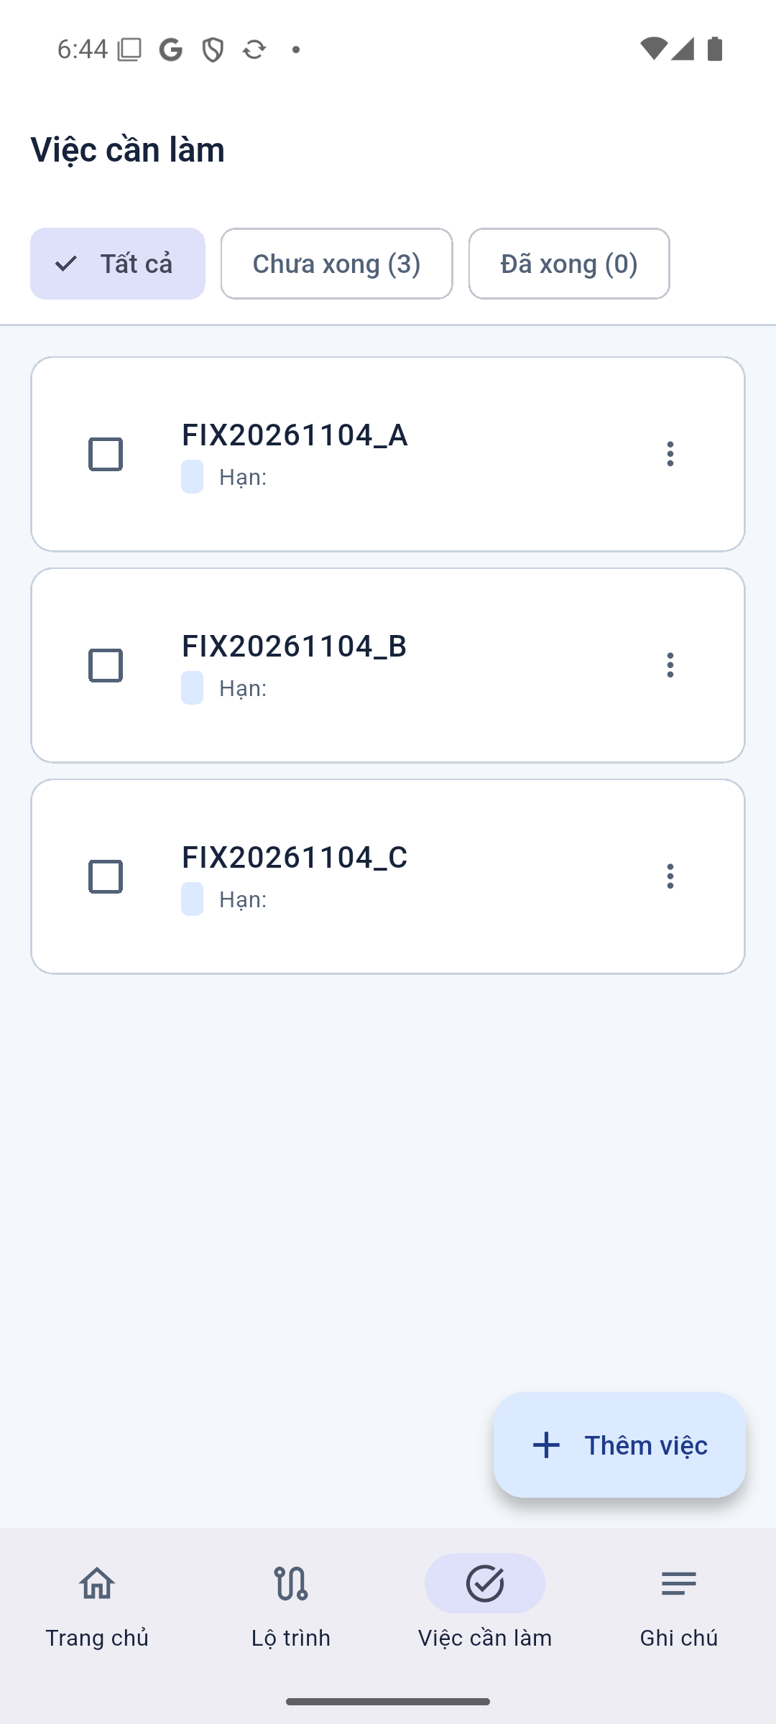
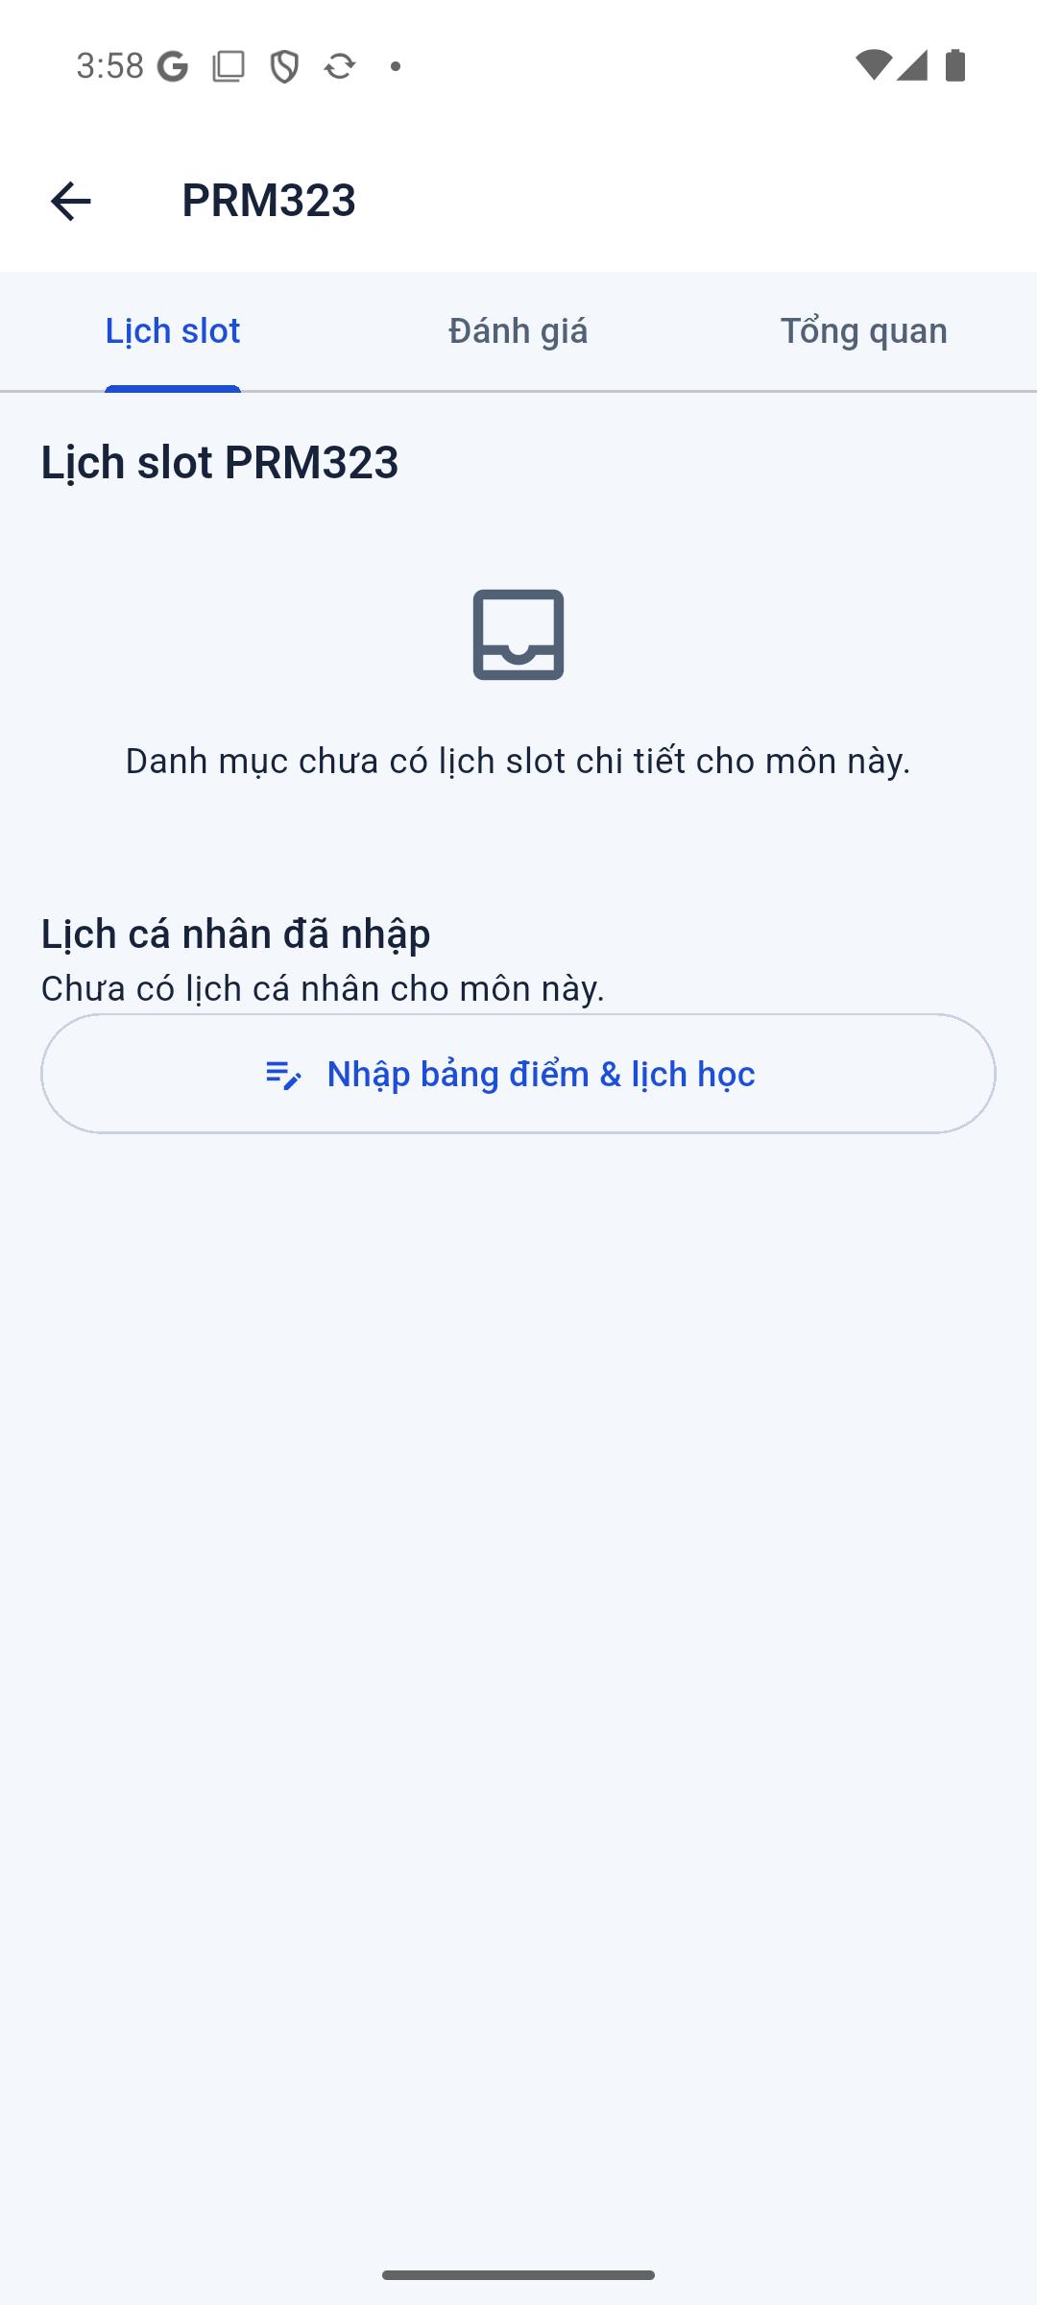
THIẾT KẾ UI/UX
Material Design 3, Bảng màu Ngữ nghĩa & Tối ưu Thao tác Một tay
Kế thừa hệ thống token từ Figma Lab 2, chuẩn hóa độ tương phản WCAG 2.x và công thái học di động
HỆ THỐNG MÀU SẮC NGỮ NGHĨA (SEMANTIC TOKENS)
Token
Hex Code
Tỷ lệ tương phản
Ứng dụng trong giao diện
Primary
#1D4ED8
6.70:1 trên nền trắng
Nút hành động chính (CTA), tab active
Vault Teal
#0F766E
5.47:1 trên nền trắng
Huy hiệu Vault, điểm nhấn ghi chú
Success
#16845B
5.02:1 trên nền trắng
Trạng thái hoàn thành, đã tải về
Warning
#B45309
5.02:1 trên nền trắng
Hạn chót gấp (≤ 3 ngày), mất mạng
Error
#B42318
4.83:1 trên nền trắng
Quá hạn, lỗi kết nối, xoá dữ liệu
Surface
#FFFFFF
Nền Card / Sheet
Thẻ nội dung, hộp thoại nổi
Background
#F4F7FB
Nền tổng thể app
Giảm mỏi mắt trong môi trường lab
NGUYÊN TẮC CÔNG THÁI HỌC & TIẾP CẬN (ACCESSIBILITY)
• Không dùng màu đơn độc: Mọi trạng thái khẩn cấp đều có icon và nhãn chữ đi kèm.
• Thumb Zone: Đặt các nút hành động cốt lõi ở nửa dưới màn hình 360 × 800 dp.
• Khoảng cách an toàn: Nút Hoàn tác trên Snackbar cách xa Floating Action Button.
• Typography: Font Inter / Segoe UI, cỡ chữ tối thiểu 14sp, hỗ trợ đầy đủ dấu tiếng Việt.
Tasks: Lọc hạn chót & Snackbar
Course Detail: 3 tab & Empty state
StudyPilot · PRM393 Final · Nhóm GR6
07 / 14

Slide 8
NGĂN XẾP CÔNG NGHỆ
Hệ sinh thái Đa nền tảng: Flutter, Firebase Cloud Suite & Web Native
Chỉ liệt kê các công nghệ và thư viện thực tế đang chạy trong pubspec.yaml và package.json
FRONTEND: FLUTTER & DART
BACKEND: FIREBASE SUITE
WEB ADMIN & QUALITY TOOLS
Ứng dụng Di động Android
Cloud Services & Serverless
Quản trị & Kiểm thử
• Flutter SDK
• Firebase Auth
• Firebase Hosting (Web Deploy)
Framework đa nền tảng hiện đại
Đăng nhập Google OAuth bảo mật
Deploy SPA tại prm323-lab2-gr6.web.app
• Provider
• Cloud Firestore
Quản lý state theo mô hình MVVM
Cơ sở dữ liệu NoSQL, Offline Cache
• Vanilla ES Modules (Native JS)
• Firebase Storage
Web admin nhẹ, không cồng kềnh framework
• pdf & printing
Lưu trữ tệp báo cáo và tệp đính kèm
• Rules Emulator (@firebase/testing)
Tạo và in tài liệu PDF trên thiết bị
• Firebase Messaging
Kiểm thử 15 ca bảo mật Firestore
• flutter_markdown_plus
FCM Push Notifications đa trạng thái
Hiển thị ghi chú Markdown và AI output
• Firebase Analytics
• ARTEMIS Test Engine (pytest + ADB)
Theo dõi sự kiện và DebugView
Kiểm thử tự động trên Android device
• flutter_local_notifications
• Firebase Crashlytics
Nhắc nhở học tập và hạn chót
Ghi nhận Crash và Non-fatal errors
• Cloudinary Media API (Fallback bucket)
• study_pilot_core (packages/core)
• Remote Config
Lưu trữ tệp khi không có Storage bucket
Gói Dart dùng chung nội bộ
Điều khiển 9 tham số động từ xa
• Firebase AI Logic
Tích hợp Gemini SDK phía client
StudyPilot · PRM393 Final · Nhóm GR6
08 / 14

Slide 9
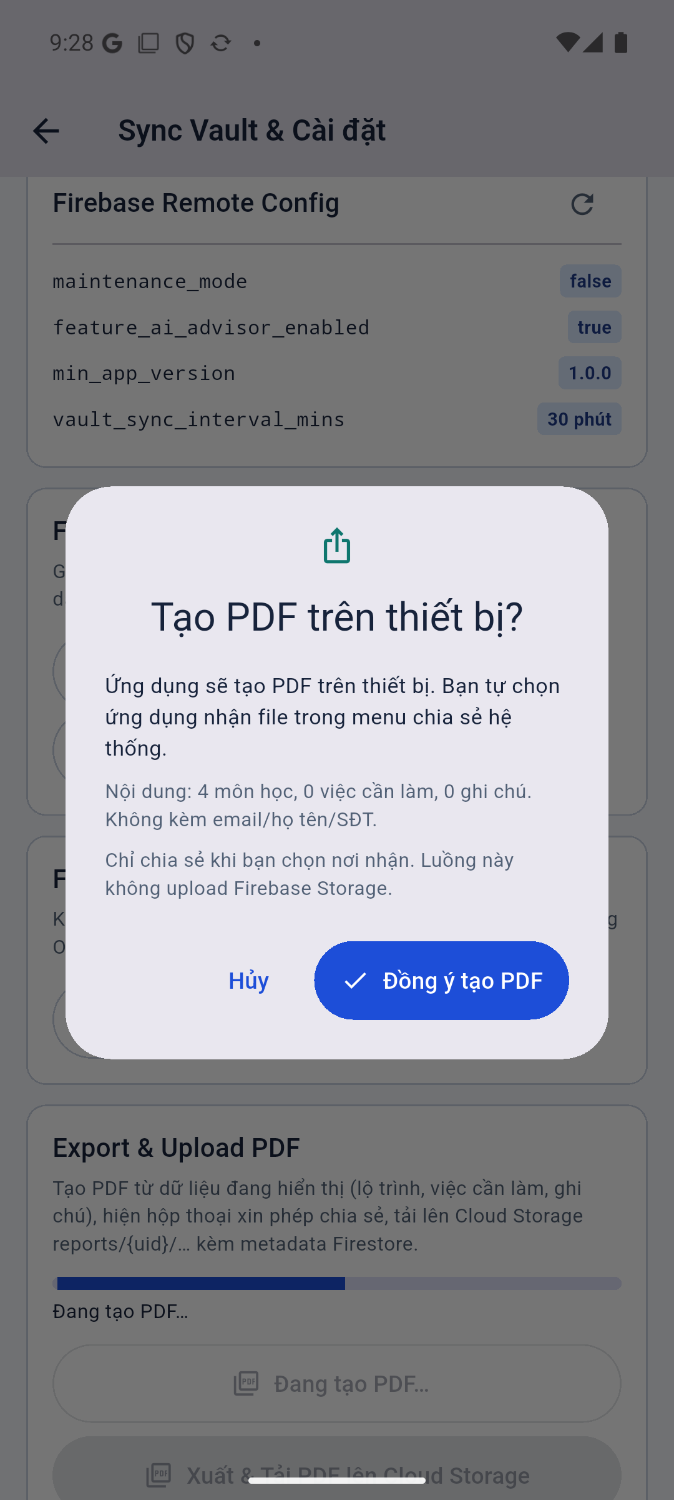
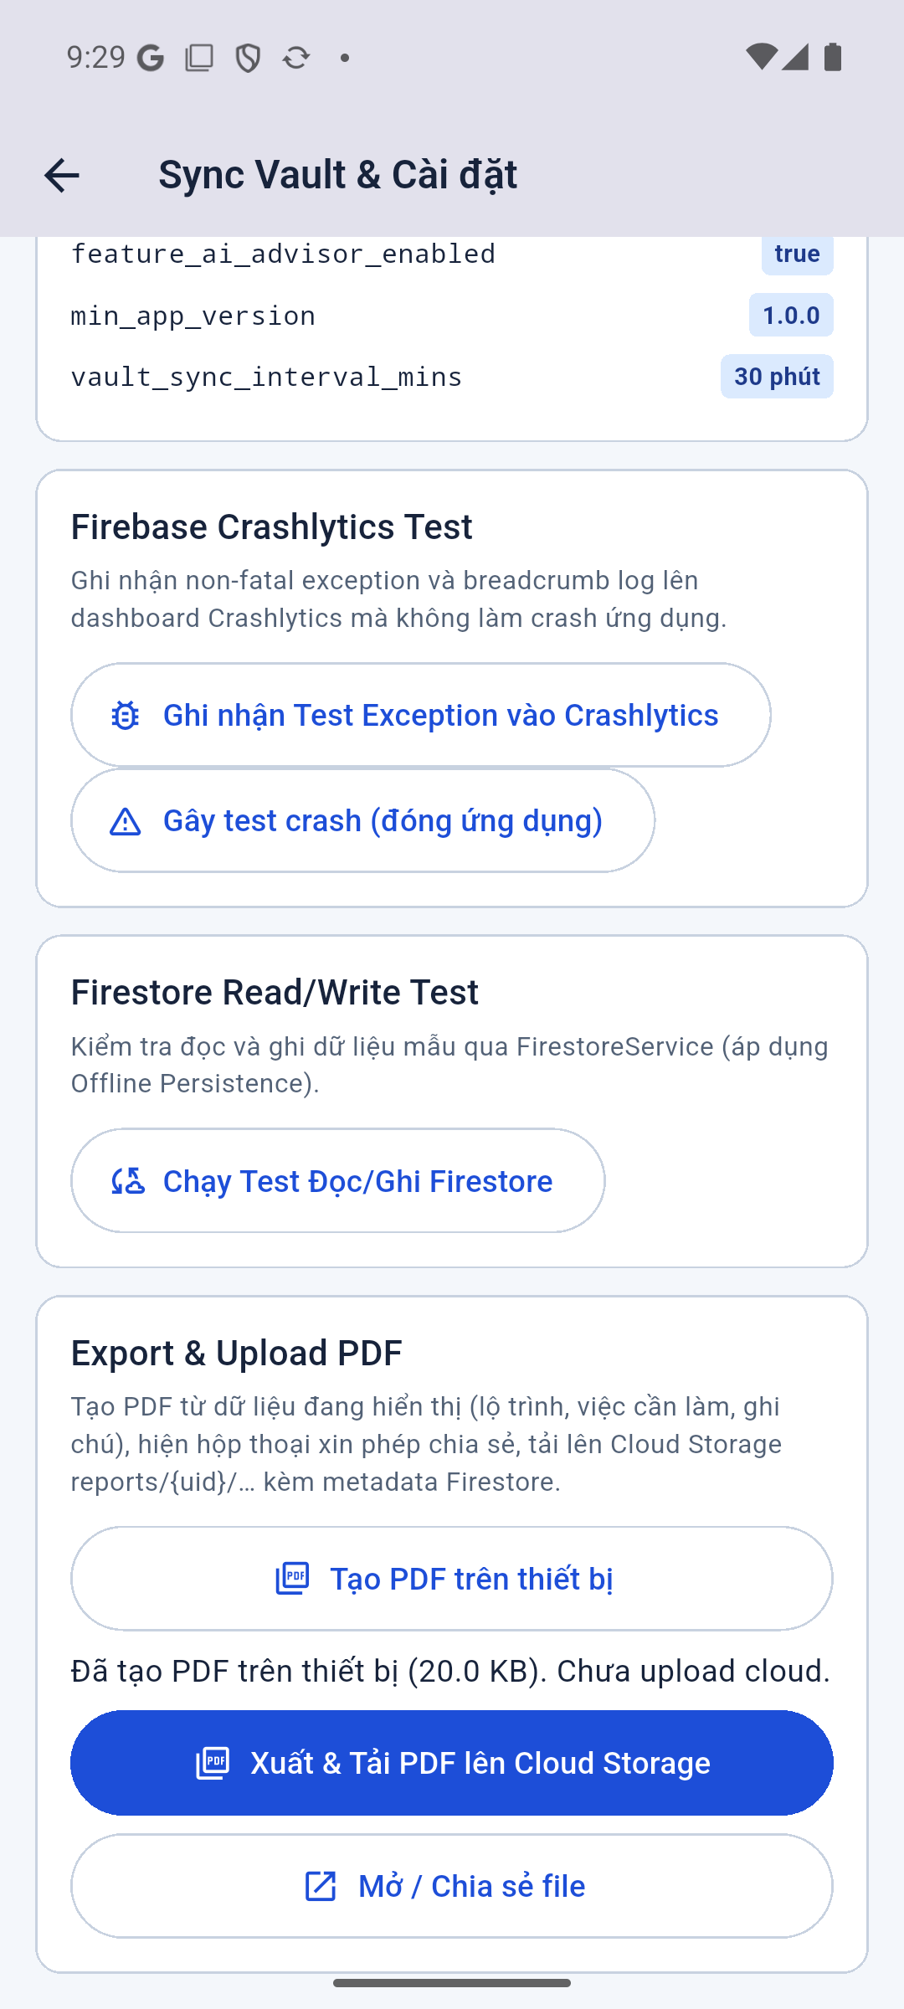
TÍCH HỢP FIREBASE
Quản lý Dữ liệu: Firestore Offline Persistence & Cloud Storage
Chi tiết cách thức lưu trữ, đồng bộ bộ nhớ đệm và quy trình tạo báo cáo học tập PDF
CẤU TRÚC COLLECTION VÀ NGUYÊN TẮC LƯU TRỮ
Collection Path
Mục đích sử dụng
Phạm vi truy cập
users/{uid}
Hồ sơ học vụ, vai trò, điểm số cá nhân
Chỉ chủ sở hữu đọc/sửa
users/{uid}/tasks
Danh sách việc cần làm, deadline
Chỉ chủ sở hữu (Owner)
users/{uid}/notes
Ghi chú cá nhân, link tệp đính kèm
Chỉ chủ sở hữu (Owner)
courses/{docId}
Catalog chương trình đào tạo chuẩn
Mọi người đọc, Staff ghi
experience_notes
Bí kíp học tập sinh viên đóng góp
Public sau khi duyệt
announcements
Thông báo học vụ từ nhà trường
Mọi người đọc, Staff ghi
study_plan_submissions
Đơn nộp kế hoạch học tập từng kỳ
Chủ sở hữu & Staff
CƠ CHẾ OFFLINE PERSISTENCE CỦA FIRESTORE
• Cấu hình tại FirebaseFirestoreService: persistenceEnabled = true, CACHE_SIZE_UNLIMITED.
• Khi mất mạng: Đọc từ cache cục bộ tức thì; các thao tác ghi được xếp hàng chờ đồng bộ.
• Khi có mạng: Tự động tải snapshot mới nhất về và đẩy các thay đổi chưa ghi lên cloud.
• Khắc phục triệt để lỗi ID kế thừa (CR-11d/e): Đồng bộ khóa doc ID và trường data.id.
Consent Dialog trước khi xuất PDF
Trạng thái tạo PDF thành công (20KB)
StudyPilot · PRM393 Final · Nhóm GR6
09 / 14

Slide 10
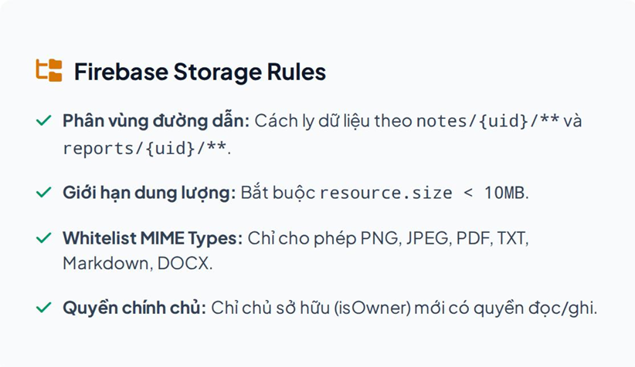
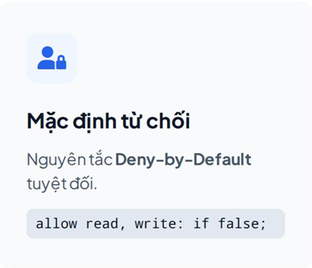
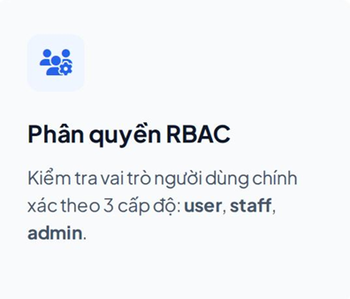
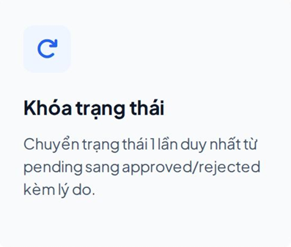
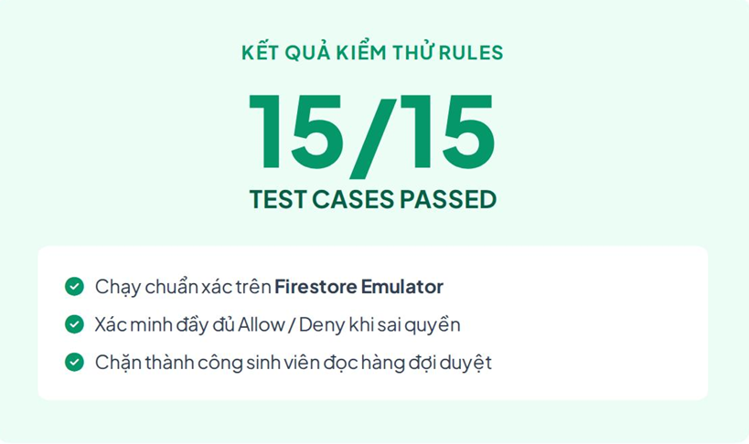
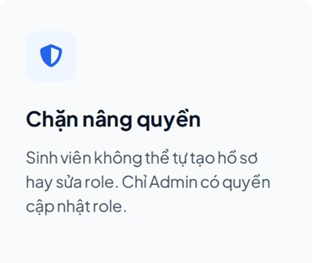
BẢO MẬT & PHÂN QUYỀN
Hệ thống Quy tắc Bảo mật Firestore & Storage Deny-by-Default
Đối chiếu trực tiếp file firebase/firestore.rules (334 dòng) và 15 test cases giả lập
NGUYÊN TẮC BẢO MẬT & LUẬT PHÂN QUYỀN
StudyPilot · PRM393 Final · Nhóm GR6
10 / 14

Slide 11
TÍCH HỢP TRÍ TUỆ NHÂN TẠO
Trợ lý Cố vấn & Lập Kế hoạch: Level 2 Structured JSON Output
Mô hình Gemini 3.5 Flash Lite kết hợp Firebase AI Logic, Remote Config và hàng rào Zero-PII
1. ĐẦU VÀO NGỮ CẢNH
2. MODEL & PROMPT
3. KIỂM DUYỆT APP
4. QUYỀN NGƯỜI DÙNG
• Kỳ học mục tiêu (1–12)
• Đề cương đào tạo FPTU (30 slots, bài tập, kỳ thi PE)
• Lọc sạch PII: Không gửi tên, email hay điểm số
• Model: gemini-3.5-flash-lite
• Đổi model/prompt qua Remote Config không cần build lại APK
• Schema JSON: goal + 1-4 actions
• Parse qua StudyPlanDraft.fromJson
• Validate chặt chẽ: goal ≤120 ký tự, action ≤100 ký tự
• Xử lý lỗi: FormatException, 503
• Card 'Bản nháp do AI tạo'
• Người dùng bấm 'Dùng' mới điền vào ô soạn thảo
• Có quyền sửa đổi trước khi gửi
→
→
→
3 OUTPUT THẬT TỪ GEMINI (evidence/ai/)
XỬ LÝ SỰ CỐ THẬT (FAILURE HANDLING)
• Kỳ 3 (PRF192, MAE101, CEA201):
Goal: 'Hoàn thành xuất sắc 3 môn PRF192, MAE101 và CEA201 trong kỳ học này.'
Actions: Ôn code C hàng ngày cho PRF192; Luyện toán MAE101; Nghiên cứu phần cứng CEA201.
• Kỳ 5 (PRJ301, SWE201c, DBI202):
Goal: 'Hoàn thành xuất sắc học kỳ 5 với ba môn trọng tâm gồm PRJ301, SWE201c và DBI202.'
Actions: Lên lịch ôn tập DBI202 & thi PE PRJ301; Làm bài tập nhóm SWE201c đúng hạn.
• Kỳ 8: Gợi ý bám sát môn chuyên ngành PRM393, SWD392 và PRU213.
• Ca lỗi 1 (Model lặp vô hạn): Khi prompt lỏng, model sinh hàng nghìn chữ.
-> App ném FormatException('Invalid study plan fields'), giữ nguyên form thủ công.
• Ca lỗi 2 (HTTP 503 Quota / Quá tải): Model quá tải giờ cao điểm.
-> App map sang thông điệp tiếng Việt thân thiện, không treo spinner.
• Ghi nhận Analytics: Log sự kiện ai_request, ai_result_accepted, ai_error rõ ràng.
StudyPilot · PRM393 Final · Nhóm GR6
11 / 14

Slide 12
KIỂM THỬ & ĐẢM BẢO CHẤT LƯỢNG
Kim tự tháp Kiểm thử Toàn diện: 100% Pass Tự động & Xác minh Runtime
Bằng chứng số liệu thực tế được ghi nhận trong docs/test-report.md và thư mục evidence/
FLUTTER TESTS
FIRESTORE RULES
WEB ADMIN TESTS
FLUTTER ANALYZE
159 / 159
15 / 15
14 / 14
0 ISSUES
Hermetic unit/widget tests (0 fail)
Rules unit tests trên Emulator
Parser FLM HTML & API Server
Code sạch toàn bộ lib, test, tool
BẢNG PHÂN BỐ CÁC TẦNG KIỂM THỬ (TEST MATRIX)
BẰNG CHỨNG RUNTIME ĐÃ XÁC MINH (EVIDENCE)
Tầng kiểm thử
Công cụ / Môi trường
Số lượng
Trạng thái xác minh
• Crashlytics: Đã ghi nhận Test Crash native và Non-fatal exception trên Firebase Console dashboard.
• Analytics DebugView: Bắt thành công 8 loại event (export_report, note_create, task_create...).
• Remote Config: Xác minh đổi giá trị vault_sync_interval_mins từ 31 về 30 trên cùng APK.
• Push Notification (FCM): Nhận tin nhắn ở cả 3 trạng thái Foreground, Background và Terminated; bấm mở đúng màn PRM323.
• Khách quan: 26 ca Final trên điện thoại thật chưa chạy do máy MIUI khóa bảo mật USB (kịch bản đã sẵn sàng).
Static Analysis
flutter analyze
Toàn bộ repo
PASS — 0 issue found
Unit & ViewModel
flutter test (Fake Services)
159 tests
PASS — 159/159 hermetic
Security Rules
Firestore Emulator / npm
15 tests
PASS — 15/15 rules scenarios
Web Parser & API
Node.js native test runner
14 tests
PASS — 9 parser + 5 server
Mobile E2E
ARTEMIS (pytest + ADB)
10 cases
PASS × 3 lượt trên Pixel 7 API 35
Build APK
Gradle release / debug
2 APKs
PASS — app-release.apk sẵn sàng
StudyPilot · PRM393 Final · Nhóm GR6
12 / 14

Slide 13
THÁCH THỨC & QUYẾT ĐỊNH KỸ THUẬT
Những Vấn đề Thực tế và Quyết định Thiết kế (Architecture Decisions)
Phân tích trade-offs và kết quả từ quá trình AI Code Review
D-01: Triết lý Fail-Loud
D-02: Kiến trúc Hybrid Storage
Vấn đề: App hay âm thầm fallback về mock data khi mất kết nối backend.
Quyết định: Bỏ hoàn toàn mock fallback trong production. Nếu cấu hình Firebase lỗi, app hiển thị màn hình FirebaseConfigErrorApp thông báo rõ ràng.
Kết quả: Đảm bảo dữ liệu sinh viên thấy luôn là dữ liệu thật từ trường.
Vấn đề: Gói Firebase Spark bị giới hạn bucket ở một số tài khoản sinh viên.
Quyết định: Viết ReportMediaStorageService đóng vai trò Adapter, hỗ trợ linh hoạt cả Firebase Storage và Cloudinary Media API qua Firebase ID token.
Kết quả: Tệp đính kèm và PDF xuất ra luôn có nơi lưu trữ an toàn.
D-03: Sửa lỗi Canonical Task ID
D-04: AI Code Review Refactoring
Vấn đề: Lỗi lệch ID giữa doc ID của Firestore và trường data.id khiến việc cập nhật/xoá task bị sai lệch (CR-11d).
Quyết định: Quy chuẩn doc ID làm ID duy nhất; các task cũ được lưu tại trường legacyId để tương thích ngược.
Kết quả: CRUD việc cần làm đạt độ ổn định tuyệt đối.
Vấn đề: AdvisorViewModel import trực tiếp Firebase SDK, vi phạm kiến trúc (CR-15). Role gate đọc Firestore trong Widget (CR-16).
Quyết định: Tách AiService, đóng Role Gate bằng service stream, cô lập lỗi Crashlytics khởi động (CR-17).
Kết quả: Analyze sạch hoàn toàn, đóng 15 findings nghiêm trọng.
StudyPilot · PRM393 Final · Nhóm GR6
13 / 14

Slide 14
TỔNG KẾT & ĐÁNH GIÁ
StudyPilot: Sản phẩm Thực tế, Dữ liệu Thật & Định hướng Hoàn thiện
Đối chiếu kết quả hoàn thành với yêu cầu đề tài và kế hoạch phát triển tiếp theo
KẾT QUẢ ĐÃ HOÀN THÀNH (ACHIEVEMENTS)
HẠN CHẾ & KẾ HOẠCH BÀN GIAO
Hệ thống Đạt chuẩn Yêu cầu PRM393 Final
Đánh giá Khách quan & Hướng phát triển
✓ Xây dựng hoàn chỉnh 2 client: Mobile Android (Flutter) và Web Admin (Hosting).
✓ Luồng liên vai trò Realtime hoạt động mượt mà trên cùng backend Firestore.
✓ 159 tests Flutter + 15 tests Security Rules + 14 tests Web pass 100%.
✓ Tích hợp đầy đủ 8 dịch vụ Firebase: Auth, DB, Storage, FCM, Analytics, Crash, RC, AI.
✓ Triển khai AI Level 2 (Gemini Structured JSON) bám sát 30 slots đề cương FPTU.
✓ Mã nguồn chuẩn hóa, tài liệu kỹ thuật đầy đủ (Architecture, Data Model, Test Plan).
• Hạn chế thiết bị thật: 26 ca E2E Final chưa chạy trên điện thoại thật do máy MIUI bị khóa bảo mật USB (đã sẵn sàng kịch bản, chạy tốt trên Pixel 7 API 35).
• Video demo: Đang hoàn thiện kịch bản quay video 8–12 phút theo hướng dẫn.
• Nợ kỹ thuật: CR-27 (refactor 3 widget gọi trực tiếp FinalFirestore sang ViewModel riêng) sẽ hoàn thiện sau buổi bảo vệ.
• Hướng phát triển: Bổ sung Cloud Functions tự động gửi Push FCM khi cán bộ duyệt bài; kết nối API chính thức của trường khi được cấp quyền.
StudyPilot · PRM393 Final · Nhóm GR6
14 / 14

